Slide 1
Муниципальное бюджетное общеобразовательное учреждение
средняя общеобразовательная школа №4
Памятники рабочим профессиям
Исполнитель: Мальцева Г. И.

Slide 2
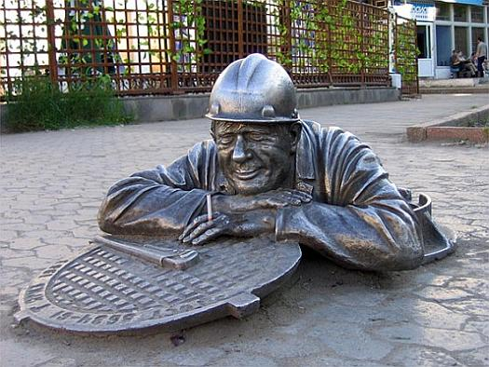
Памятники сантехникам
Одним из самых популярных памятников рабочим профессиям является памятник сантехнику. Их количество в разных городах мира огромно. Причем наибольшей популярностью пользуется памятник сантехнику, вылезающему из люка. И, на мой взгляд, наиболее ярко удалось отобразить типаж этой профессии в памятнике сантехнику Семенычу из Омска.

Slide 3
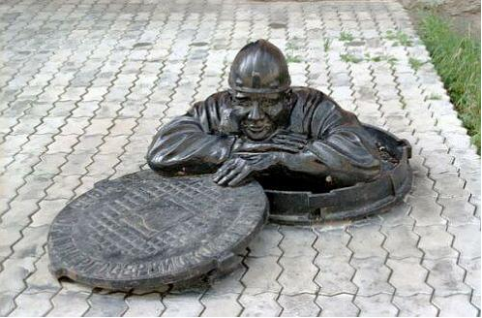
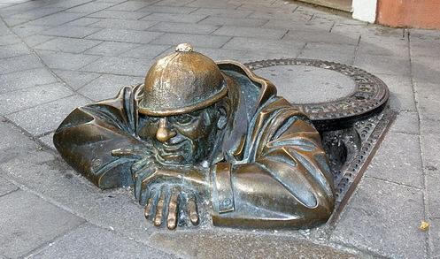
Очень похожих на этот памятник по разным городам России можно найти еще несколько . Один из них из Екатеринбурга. На люке надпись:Уралэнергосервискомплект 1995. Именно на средства этой организации и был изготовлен памятник. Сантехники в Омске и Екатеринбурге отличаются лишь прищуром глаз.
Сантехник (Наблюдатель) из района Старого Города в Братиславе очень популярен среди туристов и жителей города.

Slide 4
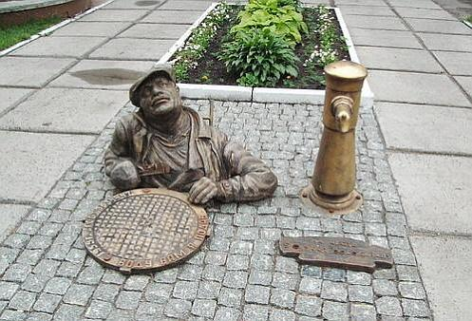
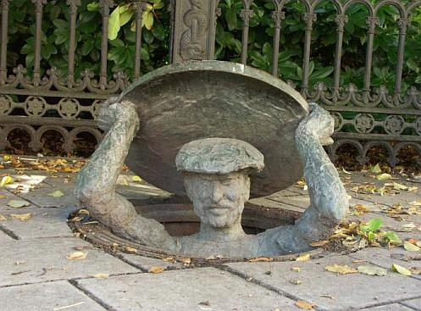
Мечтательный сантехник из Черкасс
Что делает этот грузин в люке, тем более в Стокгольме, Швеция, сказать трудно. Но тем не менее…

Slide 5
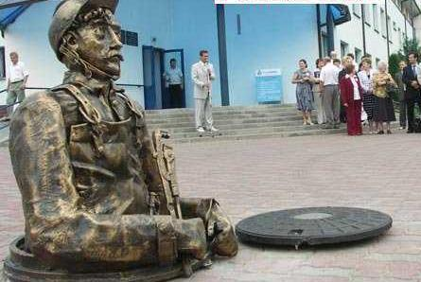
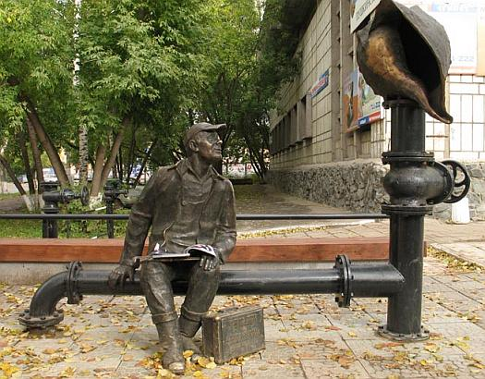
Этот парень из Барановичей очевидно провел под землей очень много времени- выбравшись наружу был сильно удивлен тем, что он увидел.
Наконец, памятник “целому” сантехнику из Перми.

Slide 6
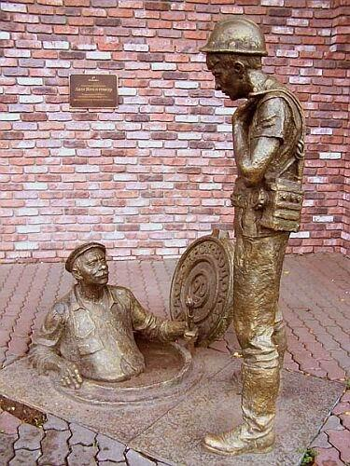
Скульптура слесаря дяди Яши и его ученика из Красноярска признана в 2005 году самым забавным памятником России. Скульптурная группа изображает пожилого слесаря, выглядывающего из люка и стоящего рядом с ним молодого парня. Памятник установлен возле здания красноярского "Водоканала". У скульптурного дяди Яши есть реальный прототип - Яков Зубков, который пришел в "Водоканал" в 1945 году и проработал там почти 30 лет.

Slide 7
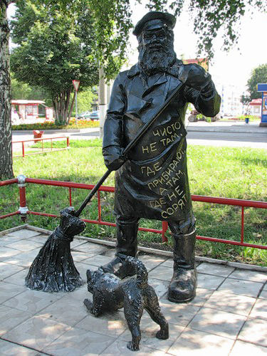
Памятники дворникам
Не меньше памятников, чем сантехникам, установлено другой популярной профессии – дворникам. Дворник из Салавата.

Slide 8
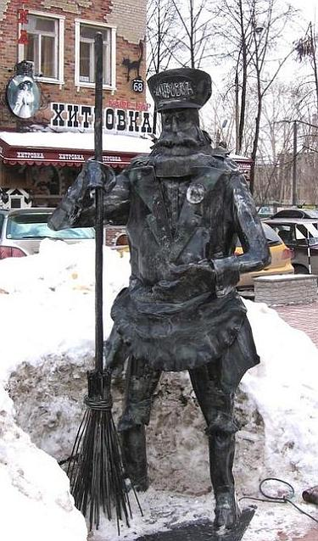
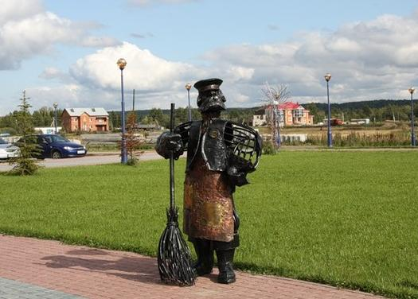
Колоритна фигура дворника, как пишут, из села Уват.
Необычно выполнена скульптура дворника из Екатеринбурга.

Slide 9
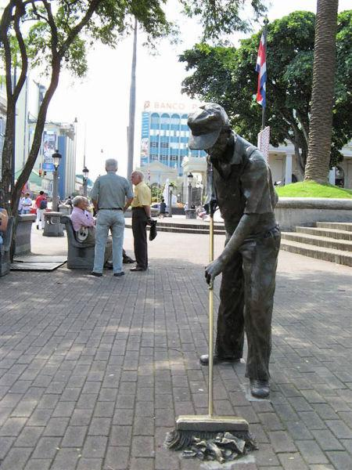
Многочисленные скульптуры дворников, установленные во многих городах мира особой оригинальностью не отличаются и очень похожи. Основное их различие – в форме одежды.
Дворник из Сан-Хосе,
Коста-Рика.

Slide 10
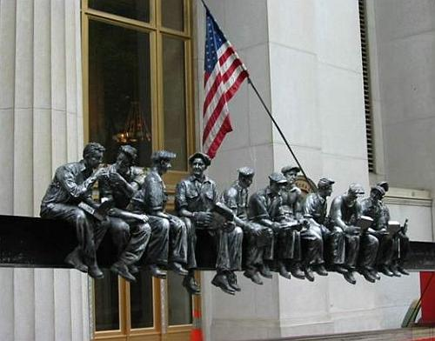
Памятники строителям
Памятник строителям Нью-Йорка.

Slide 11
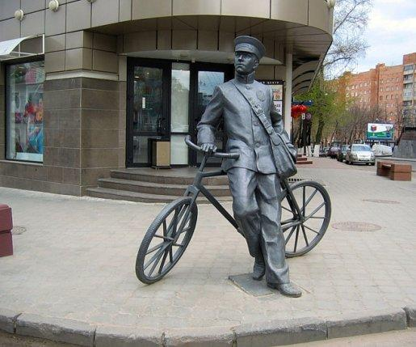
Памятники почтальонам
Осенью 2006 года в Нижнем Новгороде у Дома связи появился памятник почтальону. Установили его в историческом центре Нижнего Новгорода, рядом с главным почтамтом, где когда-то был расположен предшественник государственной почты - ямской двор. Со времени утверждении в Нижнем Новгороде почтовой конторы и приказа о назначении почтмейстера, прошло уже более 200 лет.

Slide 12
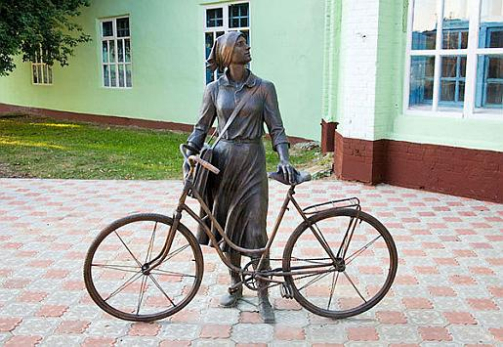
г. Елабуга. Открытие памятника состоялось 24 августа 2007. в честь торжеств, посвященных 1000-летию Елабуги. У скульптуры есть и свой прототип – это женщина-почтальон, которая работала на почте Елабуги в послевоенные годы.

Slide 13
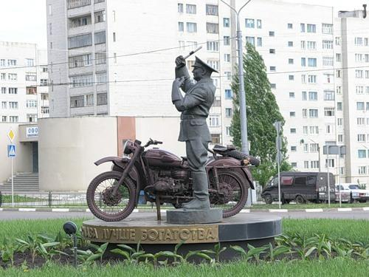
Памятники работнику ГАИ
10 сентября 2004 года в Белгороде был изготовлен местным скульптором Анатолием Шишковым. Прототипом памятника послужил Павел Кириллович Гречихин — постовой в Белгороде, который никогда не брал взяток и штрафовал всех нещадно — ни на ранги, ни на звания не смотрел. А прославился тем, что выписал штраф собственной жене! Белгородцы рассказывают, что наказывал Гречихин не только жену, но и сына, соседей, друзей. А однажды от него досталось даже непосредственному начальнику! Еще в его активе были штрафы, наложенные на шефа областного ГАИ, секретаря обкома КПСС, заезжего генерала из Москвы. Анатолий Шишков создавал памятник по фотографии и по памяти. На постаменте высечен девиз Павла Гречихина: «Добрая слава — важнее богатства».

Slide 14
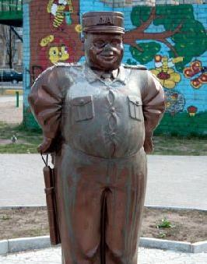
В Комсомольске Полтавской области установили памятник инспектору Государственной автомобильной инспекции, гораздо более чем первый похожему на настоящего. Скульптура с изображением инспектора ГАИ имеет колоритные (пышные) формы, на фуражке написано "ДАИ" (державна автоинспекция – украинское), на груди орден "Дают - бери".

